Slide 1
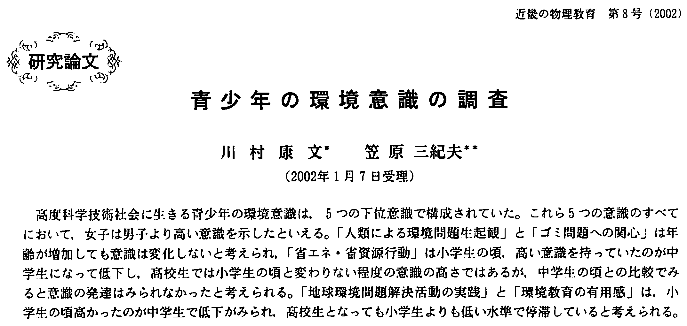
2011/04/20 全体ゼミ M1 渡部温

Slide 2
～目次～
はじめに(目的)
2. 調査
3. 結果
4. 考察
5. 本論文を読んで…

Slide 3
1. はじめに
研究が行われた背景…
態度
地球環境問題
考え方
見方
情緒的な判断
定量的かつ
客観的議論
「これは環境のために良いことだ」
「これは環境に良くないことだ」
「どのような考え方や意識が
どのように環境の改善に有用なのか」
「どのような考え方や意識に基づくと
どの程度環境負荷の低減が可能か」
上記の様な素養の育成こそ物理教育の目指すべきところ
そのためにはまず学習者の環境意識を明らかにしなければならない

Slide 4
1. はじめに
上記の様な素養の育成こそ物理教育の目指すべきところ
そのためにはまず学習者の環境意識を明らかにしなければならない
本論文の目的
学習者の環境意識をあらかじめ明らかにし、
さらに
明らかにされた環境意識にはどのような特徴がみられるかをみる

Slide 5
～目次～
はじめに(目的)
2. 調査
3. 結果
4. 考察
5. 本論文を読んで…

Slide 6
2. 調査
物理教育の目指すべきところ
そのためにはまず学習者の環境意識を明らかにしなければならない
調査票の作成
以前、川村、近藤、藤田(1998)により、環境問題に関する生徒の意識把握
を報告。しかし、調査票が不十分であったため改善の必要性が生じた。
そこで本論文では…
高校3年生の授業において
＜自由記述のアンケート＞
環境問題に関することについて、あなた達の考えや意見を書いて下さい。
集約した回答を印刷、全てのクラスに配布し、
「印刷物を読んで、そうだと思う意見や考えに○をし、自分と同じ意見や考えがまだ書かれていなかった場合は、余白に書き足して下さい」

Slide 7
2. 調査
そこで本論文では…
高校3年生の授業において
＜自由記述のアンケート＞
環境問題に関することについて、あなた達の考えや意見を書いて下さい。
回答を印刷・全てのクラスに配布し、
「印刷物を読んで、そうだと思う意見や考えに○をし、自分と同じ意見や考えがまだ書かれていなかった場合は、余白に書き足して下さい」
このようにして作成した調査票原案
3つのメーリング・リスト* に紹介をし、メンバーからの意見を得て改善
*OnsenML, rikaML, eesML(現、EE-S ML)
本論文使用調査表、「環境意識調査表」の完成!!

Slide 8
2. 調査
青少年の環境意識の調査
調査対象者
京都市内、3つの小学校 + 3つの中学校 + 3つの高校 から成る、
小学生…
中学生…
高校生…
129人
229人
344人
計
702人
このうち、小学校の2校と中学校の2校は、それぞれ個別に連絡進学を行っている学校であり、高校のうちの1校は、この2つの中学校と連絡進学を行っている学校であった。また、選ばれたそれぞれの学校は環境教育が
行われている学校であった。

Slide 9
2. 調査
調査時期
1988年10月～11月実施
調査方法
「環境意識調査表」を用いた質問紙法
小・中・高校の各教師に授業中に調査を実施依頼
回答はマークシートに、
とてもそう思う(5)～まったくそう思わない(1)
の5段階方式で回答してもらい、それを集計した

Slide 10
～目次～
はじめに(目的)
2. 調査
3. 結果
4. 考察
5. 本論文を読んで…

Slide 11
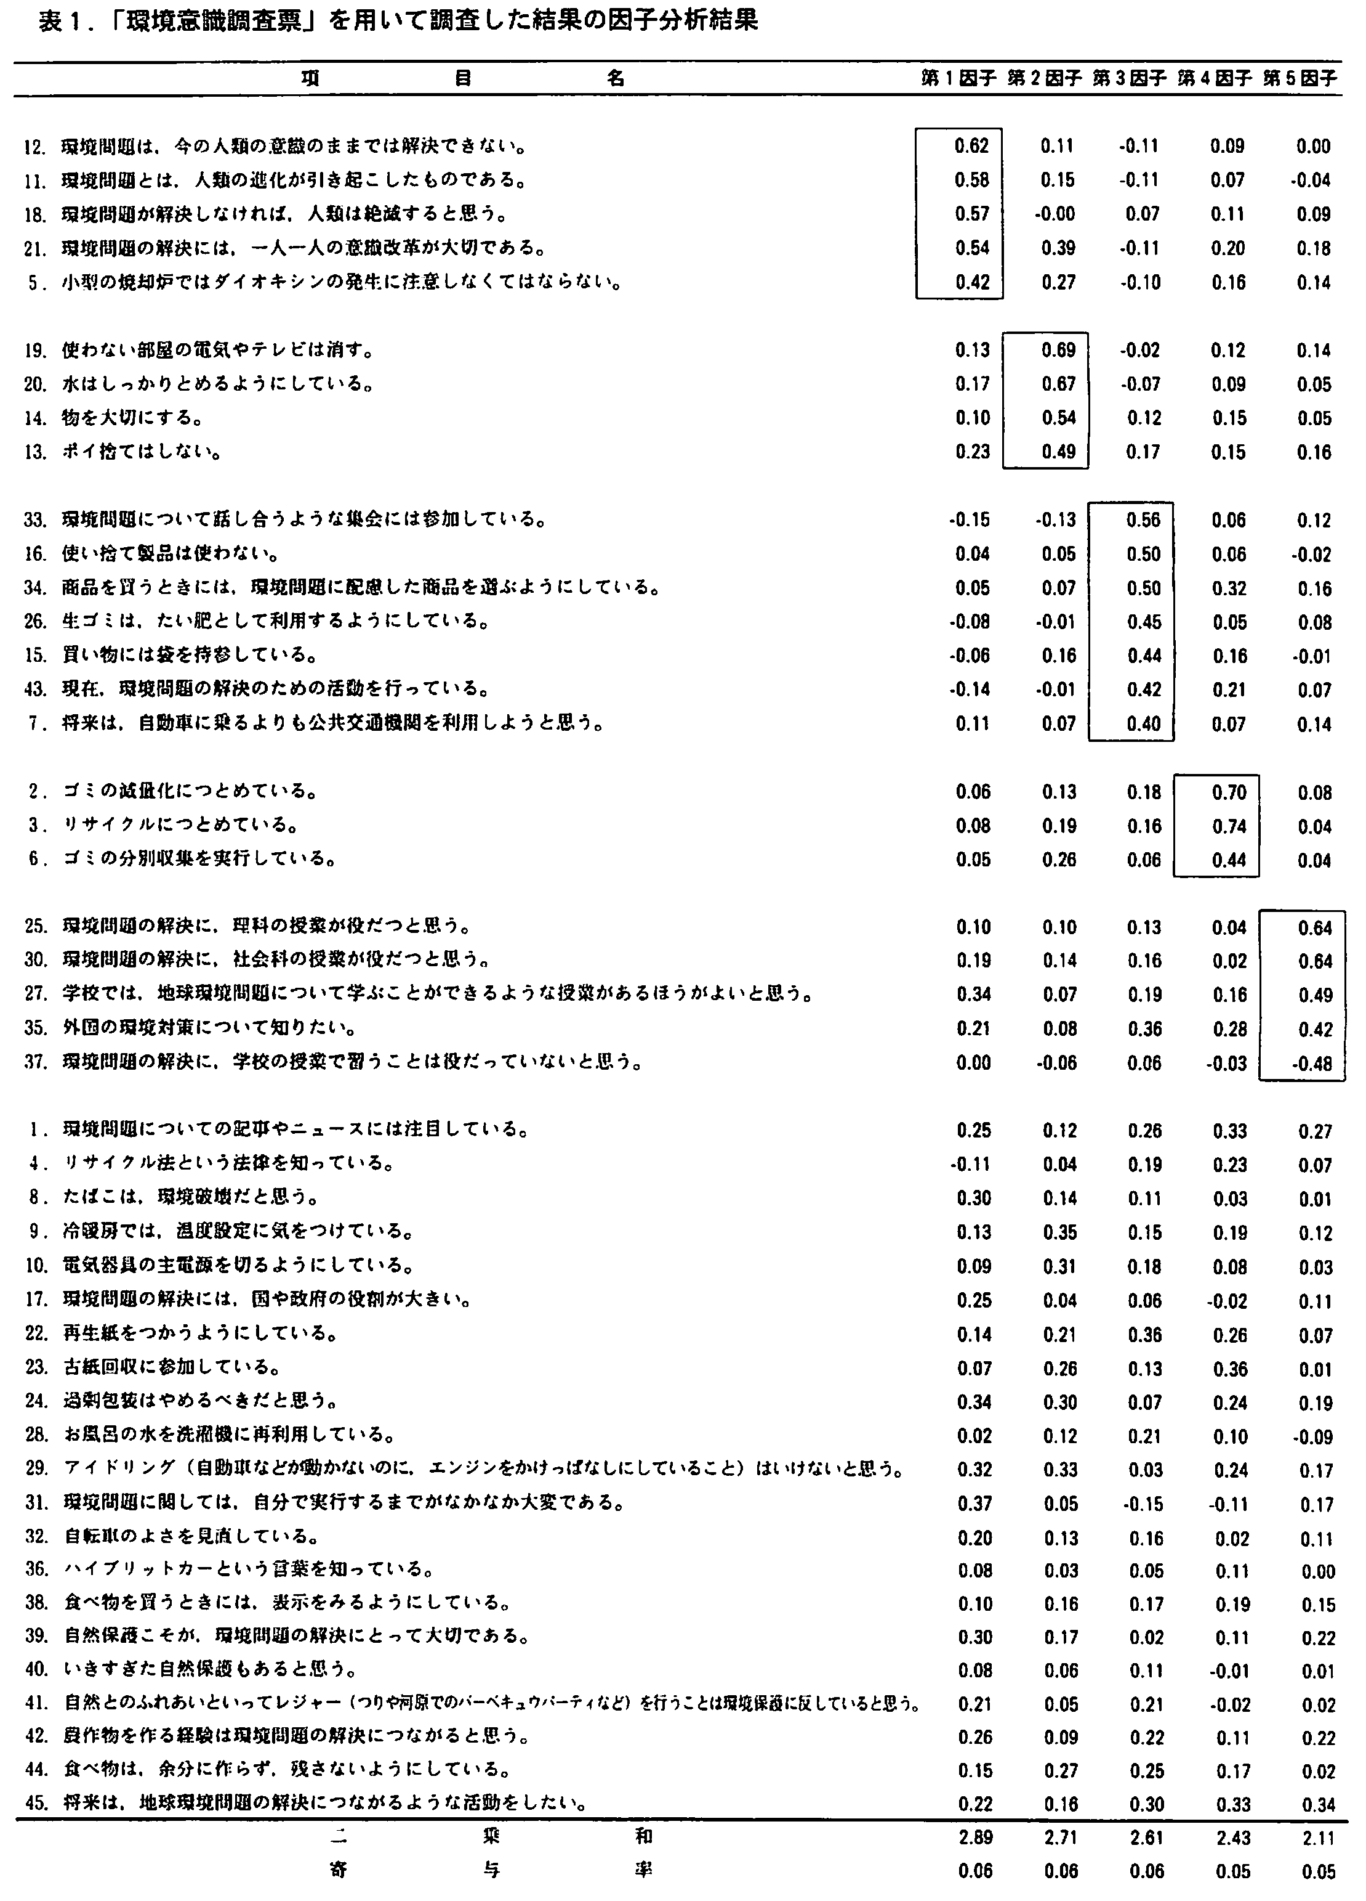
3. 結果
調査対象者702人について、
因子分析(主因子法、バリマッ
クス回転)を行い、固有値の推
移と因子の解釈可能性を考えて
５因子解が妥当であると判断し
た。
因子負荷量の絶対値が0.40以上
を基準に項目に選定し、各因子
の解釈を行った。

Slide 12
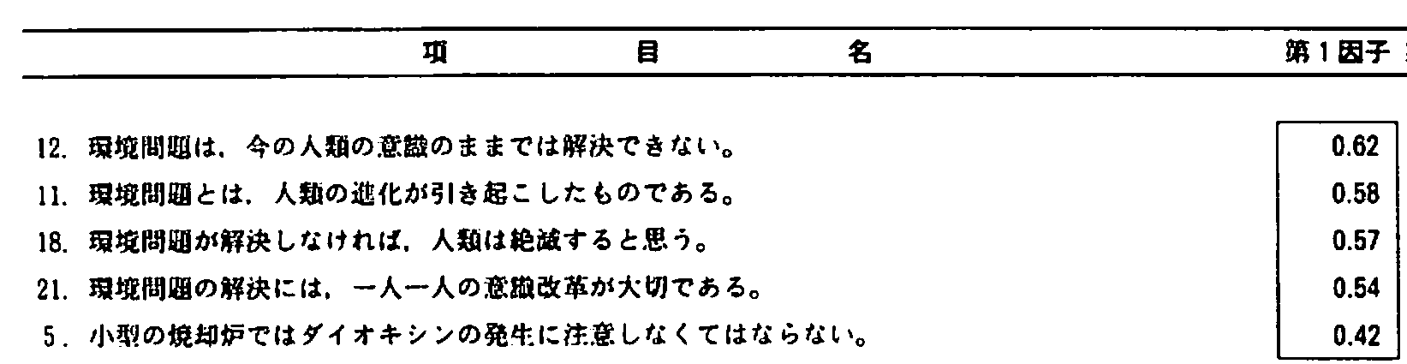
3. 結果
第１因子：「人類による環境問題生起観」
…環境問題は、人類が引き起こしている
というものの見方や考え方

Slide 13
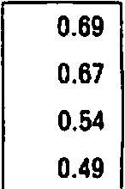
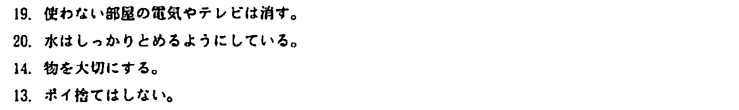
3. 結果
第２因子：「省エネ・省資源行動」
…資源・エネルギーを無駄にしないという
自分自身の行動について

Slide 14
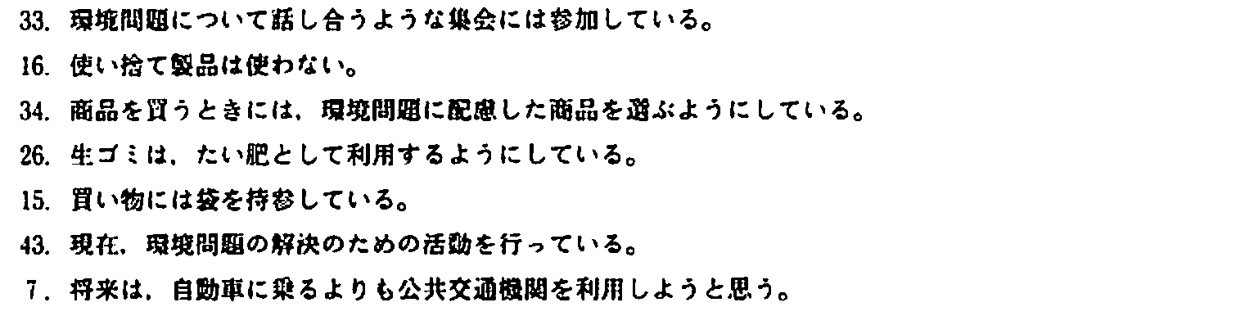
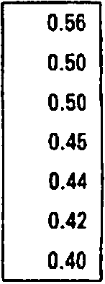
3. 結果
第３因子：「地球環境問題解決活動の実践」
…環境問題の解決への実際的行動

Slide 15
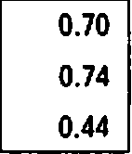
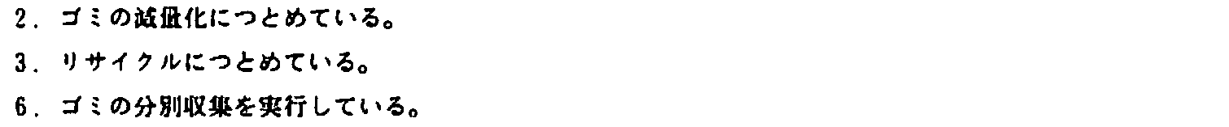
3. 結果
第４因子：「ゴミ問題への関心」

Slide 16
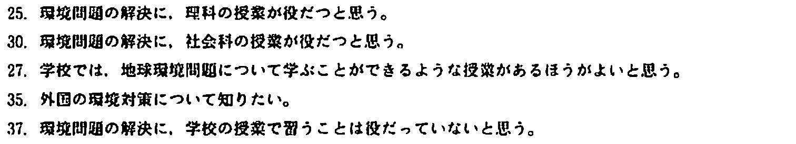
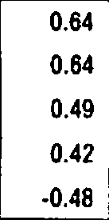
3. 結果
第５因子：「環境教育の有用性」

Slide 17
3. 結果
分析
男子
女子
小学生
中学生
高校生(理科系)
高校生(非理科系)
調査対象者
男子
女子
男子
女子
合計8群
男子
女子
人数
標準偏差
平均得点

Slide 18
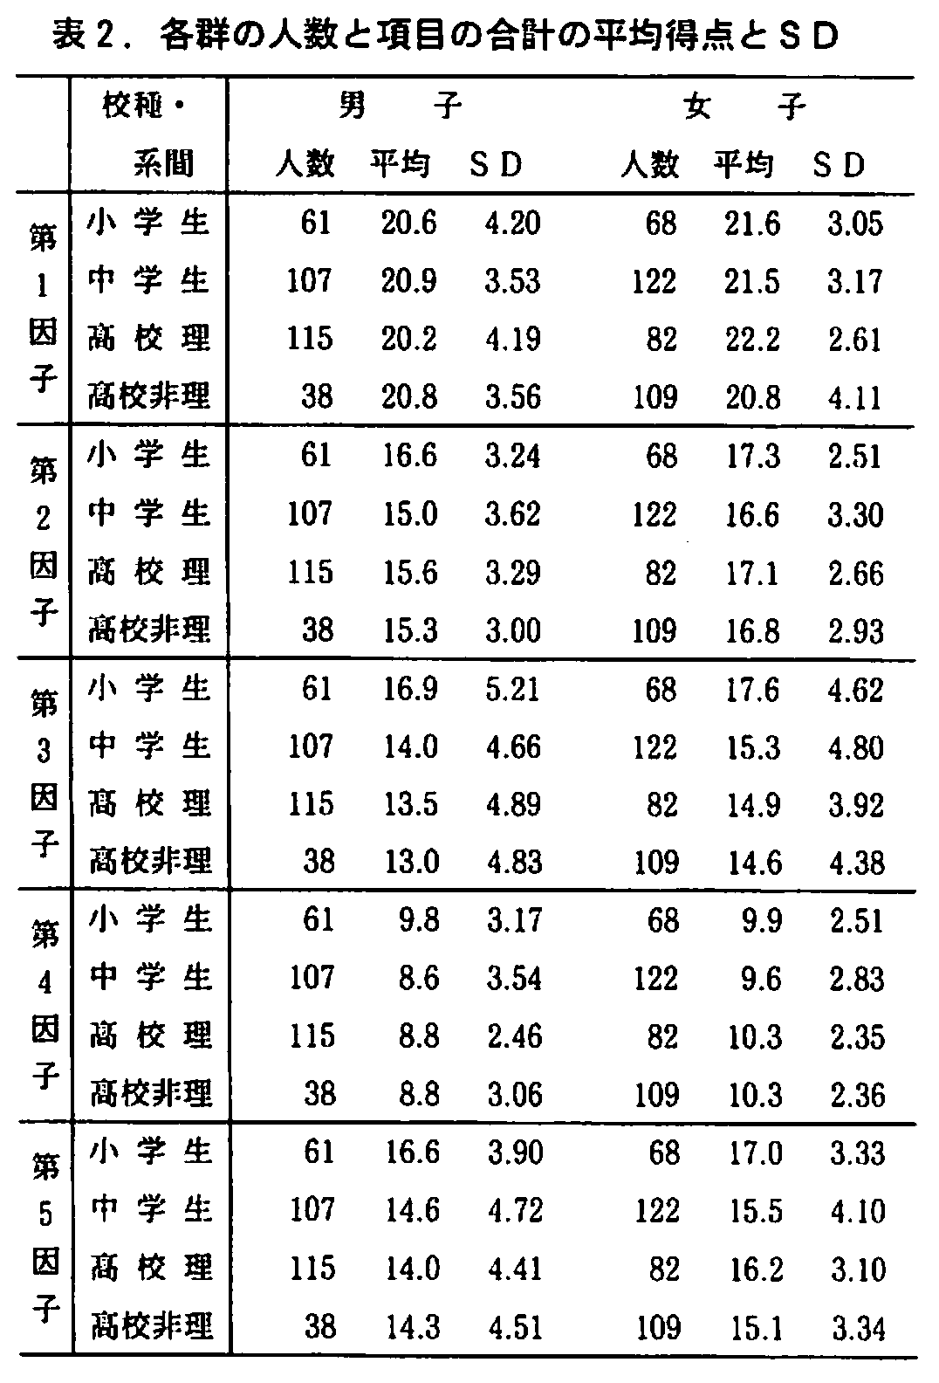
3. 結果
分析
各因子ごとに、
学校種・系間（理系・非理系）
×
性差（男女）
の二要因の分散分析を行った。
全ての因子について性差に有意差
各群の平均値が男子より女子の方が高かった
第２因子および第３因子、第５因
子では学校種・系間にも有意差が認められた

Slide 19
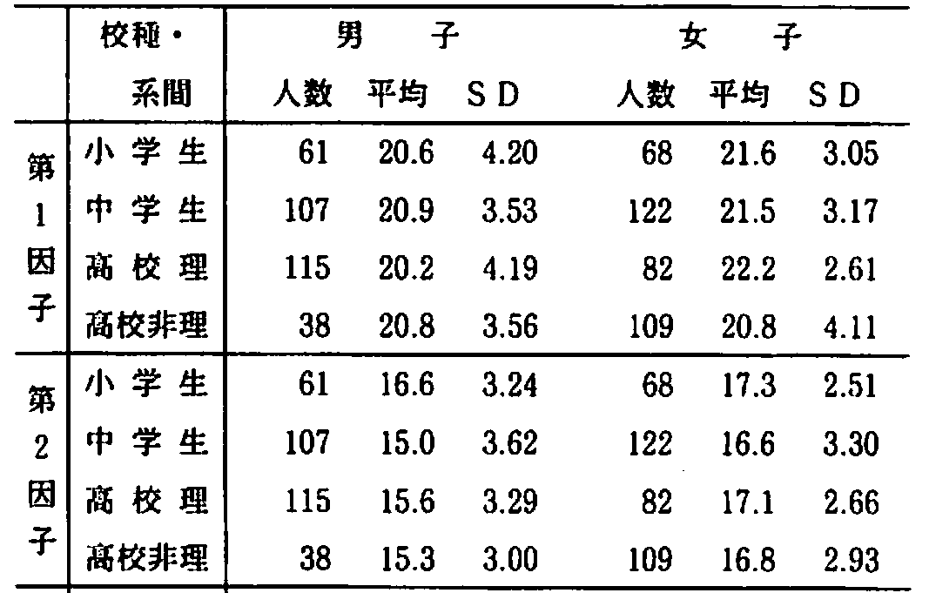
3. 結果
分析
テュ－キー法
５％水準
第２因子および第３因子、第５因
子では学校種・系間にも有意差が認められた
第２因子（４項目）
小学生と中学生の間にのみ
有意差が認められた
第２因子は小学生の時に
一番高く、中学生に
なって低下したと考えられる

Slide 20
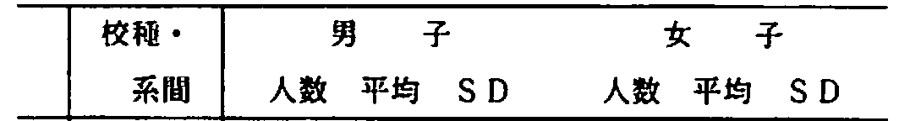
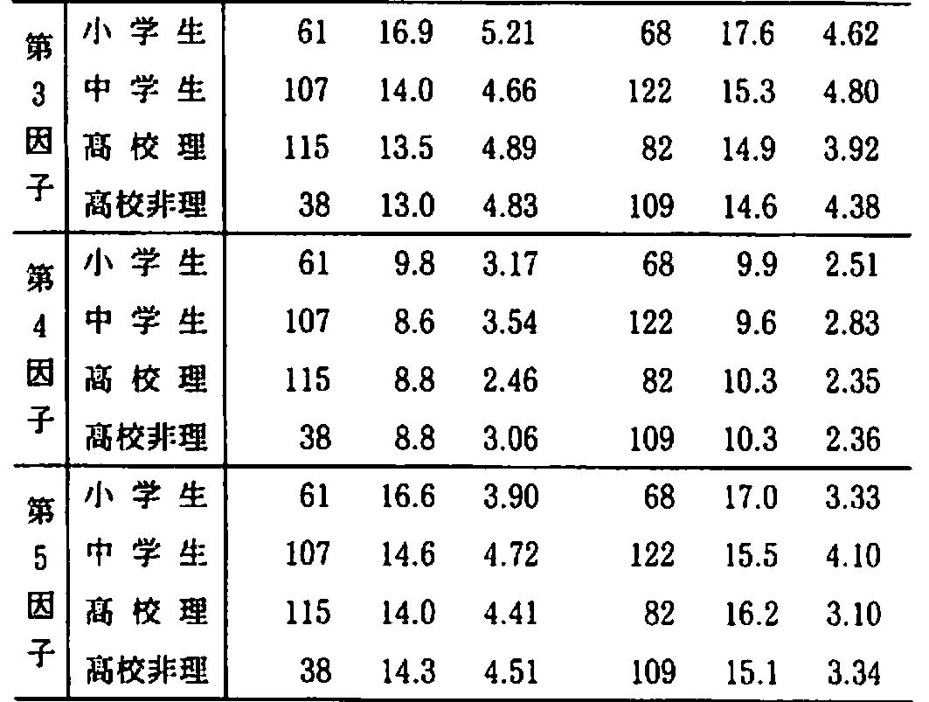
3. 結果
分析 テュ－キー法
５％水準
第３因子および第５因子
↓
小・中学生間、小・高校理間
にのみ有意差が認められた
第３因子は小学生で一番高く、
中学生以上で低下したと考えられる

Slide 21
～目次～
はじめに(目的)
2. 調査
3. 結果
4. 考察
5. 本論文を読んで…

Slide 22
4. 考察
第１因子「人類による環境問題生起観」、第４因子「ゴミ問題への関心」
性差（有意）
校種・系間（有意でない）
つまり、年齢が増加しても上記の環境意識は変容しない
第２因子「省エネ・省資源行動」
性差（有意）
校種・系間（有意）小＞中、高
つまり、「省エネ・省資源行動」意識は小学生時が一番高い
このような結果となった原因として、大人になるにつれ、バイクや
車などへの興味が高まり、徐々に「省エネ・省資源行動」の意識が
薄れていく事だと考えられる。
第２因子に含まれる項目で、電気というエネルギー、水という資源へ
の調査票での反応が小さかった事から、この「省エネ・省資源行動」
の環境意識は確かなものとは言えない。

Slide 23
4. 考察
第３因子「地球環境問題解決活動の実践」、第５因子「環境教育の有用性」
性差（有意）
高種・系間（有意）小＞中＞高
つまり、上記の環境意識は小学生時が一番高い
全ての因子において
男子より女子の方が環境意識が高い

Slide 24
まとめ
地球環境問題は人類にとって最重要課題であるが、種々の問題が複雑に絡まり合って、単純に扱うには難しい状況となってきている。
現に、温暖化問題において、化石燃料、発電所、と話せば原子力についても触れざるを得ない。
故に、これまで以上に物理教育において、資源・エネルギー教育を重点的に推進していく必要が感じられる。
本論文で、小学生の時に高かった意識が高校生になった時、低下してしまっている、というのは危惧すべき状況である。
よって、未来の社会的リーダーを育てる事が物理教育の役目だと言える。
4. 考察

Slide 25
～目次～
はじめに(目的)
2. 調査
3. 結果
4. 考察
5. 本論文を読んで…

Slide 26
5. 本論文を読んで…
・2002年受理の論文ではあるが、本論文から日本教育の問題を
垣間見ることができた
第１因子：「人類による環境問題生起観」
第４因子：「ゴミ問題への関心」
年齢で変化なし
第２因子：「省エネ・省資源行動」
第３因子：「地球環境問題解決活動の実践」
第５因子：「環境教育の有用観」
小学生時が１番
環境意識： 男 ＜ 女
細かく見ると問題では？
と思える部分がたくさん…
・自分の修士論文にかなりリンクする部分だったので非常に
考えさせられる論文だった

Slide 27
追加スライドスタート

Slide 28
１．修士論文・研究背景
２．論文を読んで…
３．自分の修士論文にどう活かせるか

Slide 29
１．修士論文・研究背景

Slide 30
修士論文テーマ：
「（仮）燃料電池を用いた授業案の提案と職業意識に対するその効果」
研究背景
キャリア教育を理科の普段の授業の中から発信していきたい
（理科系担当の進路指導の役割を普段の授業で担っていきたい）
目的
・子供達に夢を持ってもらいたい
・わくわくするような人生を送って欲しい
・自分の人生をつまらないなどと思って欲しくない
→→→学校の存在意義の明確化

Slide 31
修士論文テーマ：
「（仮）燃料電池を用いた授業案の提案と職業意識に対するその効果」
研究背景
キャリア教育を理科の普段の授業の中から発信していきたい
（理科系担当の進路指導の役割を普段の授業で担っていきたい）
・得意より好きを選ぶ、学問より領域で選ぶ →進路選択のミスの幅の軽減
・適材適所の理念
結果
・ニート・フリーター問題、早期離転職問題などの
社会問題解決への第一歩
・やる気に溢れた、エネルギッシュな人材の育成
（社会的リーダーの育成、人生を楽しむ）

Slide 32
１．修士論文・研究背景
２．論文を読んで…
３．自分の修士論文にどう活かせるか

Slide 33
２．論文を読んで…

Slide 34
第１因子：「人類による環境問題生起観」
第２因子：「省エネ・省資源行動」
第３因子：「地球環境問題解決活動の実践」
第４因子：「ゴミ問題への関心」
第５因子：「環境教育の有用感」
上記５因子における、表１の「アンケート項目名」や
表２の「各群の人数と項目の合計の平均得点とＳＤ」から
青少年の環境意識の問題点や気になる点を整理し、
自分の修士論文へのヒントとする

Slide 35
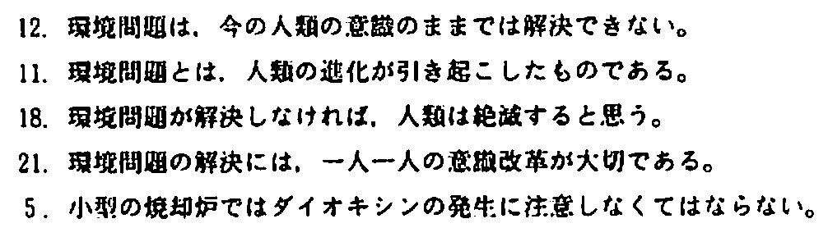
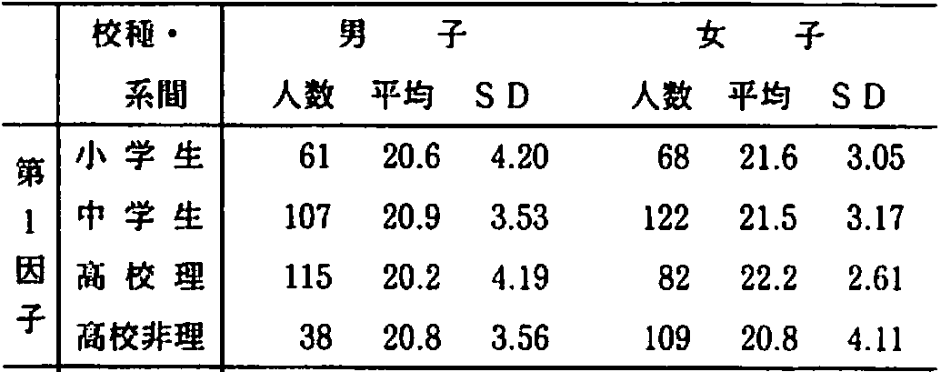
第１因子：「人類による環境問題生起観」
分析結果
年齢が増加しても意識の変化は見られなかった

Slide 36
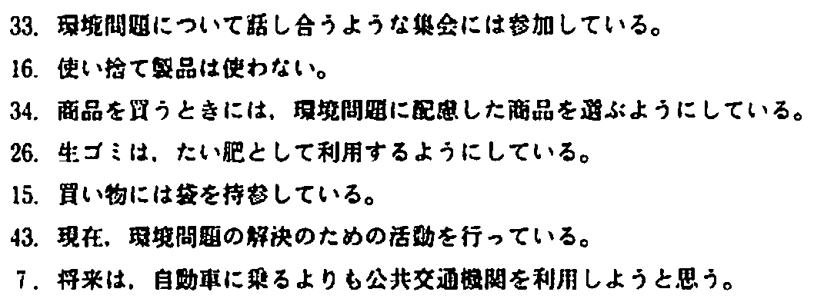
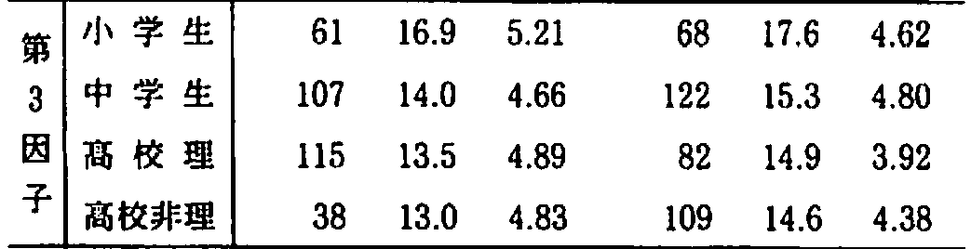
第３因子：「地球環境問題解決活動の実践」
分析結果
小学生時が一番意識が高い

Slide 37
１．修士論文・研究背景
２．論文を読んで…
３．自分の修士論文にどう活かせるか

Slide 38
３．自分の修士論文にどう活かせるか

Slide 39
自分の調査したい内容としては…
第１因子:「人類による環境問題生起観」
+
第３因子：「地球環境問題解決活動の実践」改良版
+
職業への意識の測定項目
+
倫理観の測定項目
+ ダミー
調査対象者：
高校生
本論文での項目ﾌﾟﾗｽ…
・理系に進み、将来的には理系の仕事に就きたい
・理科（物化生地）をもっと勉強してみたい
・将来、自分の技術開発などをして、社会に貢献したい
・仕事をするならば、給料より、仕事内容の方が大切だと思う
・たとえ、テストで点数が悪くとも、研究するならば、得意な
教科より、好きな、興味のある教科を選ぶべきだと思う
・勉強してきた内容より、どの大学出身かが一番大切だと思う

